Slide 1
20220711 Progress Meeting
전영훈

Slide 2
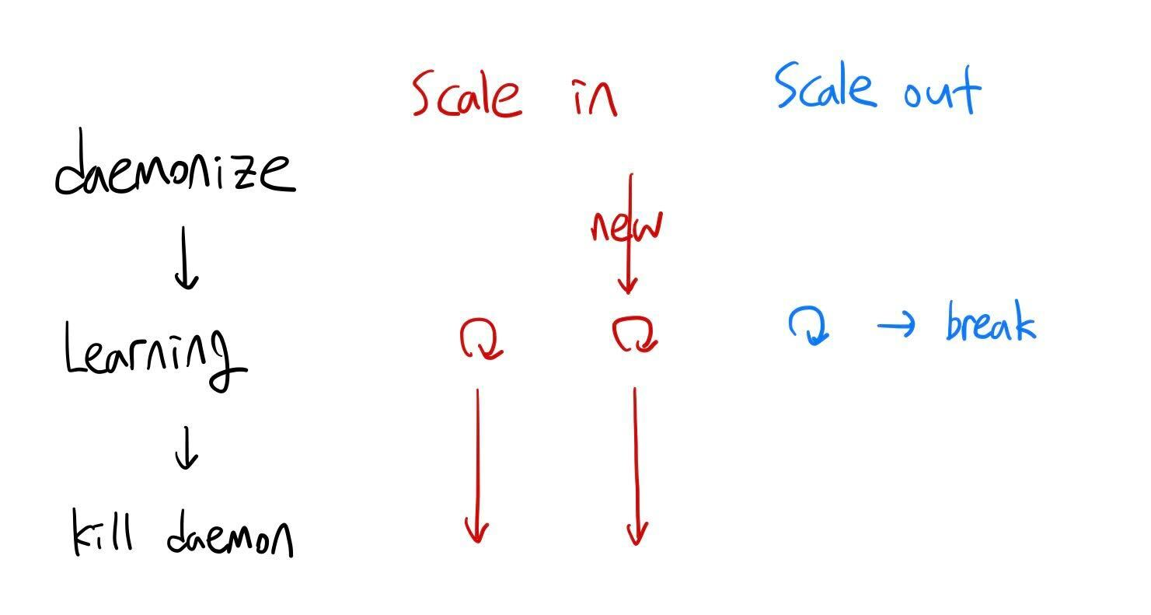
진행 상황
Process로 daemon을 구현했던 기존의 코드를 Thread로 daemon을 구현하는 코드로 수정
Autoscaling 할 때 daemon 관리

Slide 3
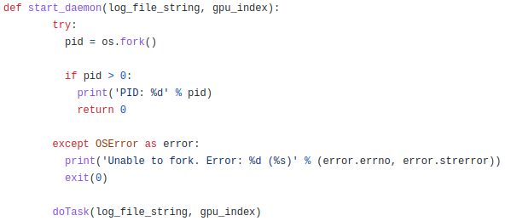
진행 상황
Process로 daemon을 구현했던 기존의 코드를 Thread로 daemon을 구현하는 코드로 수정
Process로 구현했을 때 문제점 발생

Slide 4

진행 상황
Process로 daemon을 구현했던 기존의 코드를 Thread로 daemon을 구현하는 코드로 수정
Thread로 daemon을 구현하는 코드 구현

Slide 5
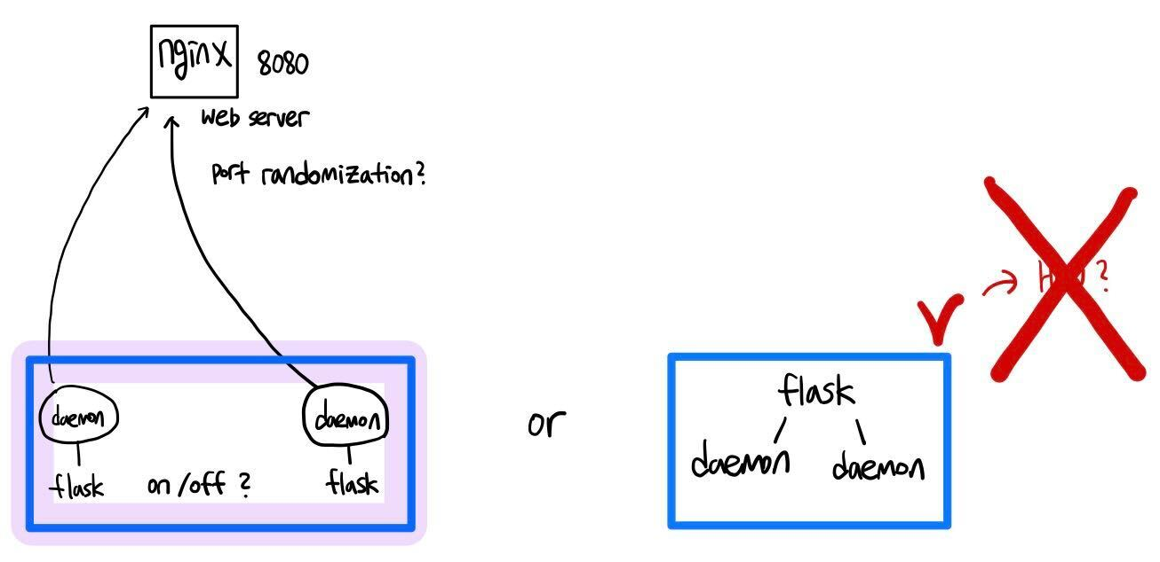
진행 상황
Web Server 구축

Slide 6
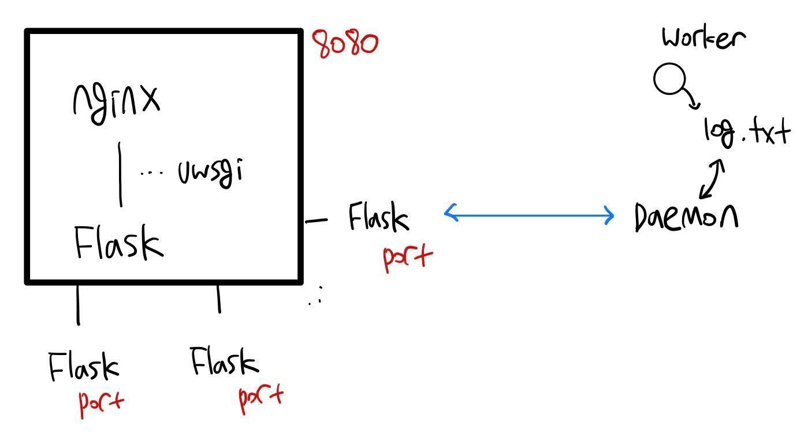
진행 상황
Web Server 구축

Slide 7
진행 계획
README file 작성
Web Server 구현 진행
우수학부연구생 연구학점제 최종보고서 / 발표

Slide 8
Thank You

